Slide 1
Excel
Matjaž Željko

Slide 2
Elektronska preglednica Excel
Excel je zmogljiv kalkulator.
Omogoča
izdelavo grafikonov
statistično analizo podatkov
lepo oblikovanje poročila za natis
Podatke predstavljamo tabelarično, na podatke se vedno sklicujemo posredno (preko ‘koordinat’ celic).

Slide 3
Home Vnos in oblikovanje
Insert Vstavljanje slik, grafikonov, umetniško oblikovanega besedila
Page layout Oblikovanje strani (npr. za natis)
Formulas Formule
Data Pripomočki za obdelavo podatkov (filtri, sprememba besedila v tabelo, validacija podatkov)
View Različni pogledi

Slide 4
Vnos podatkov
Izberemo celico in vnesemo podatke
Premik na/v novo celico (klik, TAB →, ENTER ↓, Shift-TAB ←, puščice)
Podatkovni tipi
Numerični
Alfanumerični
Datum; Excel ‘prijazno’ spremeni 1.4 v 1. apr
Vnosno polje

Slide 5
Vizualno oblikovanje
Širino stolpca/višino vrstice lahko spreminjamo
Klik na ločilno črto in poteg na želeno širino
Dvoklik na ločilno črto in širina/višina se samodejno prilagodi največji širini/višini

Slide 6
Oblikovanje celic
Number / številke
Alignment / poravnava
Font / pisava
Border / obroba
Fill / zapolnjevalci
Protection / zaščita

Slide 7
Zavihek Number
General – splošni tip
Number – števila, skupaj z decilmalnimi mesti in separatorji tisočic
Currency – število in oznaka valute
Date – datum
Time – čas
Percentage – decimalno število v odstotkih
Text – tekstovni podatek

Slide 8
Zvihek Alignment
Text alignment
Orientation
Text control
Wrap text
Shrink to fit
Merge cells
Text direction

Slide 9
Zavihek Font
Font
Font Style
Size
...

Slide 10
Zavihek Border
Line
Presets
Border
....

Slide 11
Zavihek Fill
Background c.
Pattern
....

Slide 12
Zavihek Protection
Locked – vrednost se ne more spremeniti
Hidden – vrednost se ne vidi
Nastavitve se upoštevajo, ko se delovni list zaklene (Zavihek review)

Slide 13
Pogojno oblikovanje
Oblikovanje je odvisno od vrednosti v celici (absolutno ali glede na druge celice)

Slide 14
Formule v celicah
Formula je matematični izraz, ki izračuna neko vrednost.
Formula se vedno začne z znakom =
Uporabimo lahko običajne matematične operatorje +,-,*,/, oklepaje, potenco ^
Na voljo je mnogo vgrajenih funkcij
V formulah se lahko sklicujemo na vrednosti v drugih celicah: v B4 zapišemo npr. =B2*A4

Slide 15
Sklicevanje na vrednosti celic
Sklicevanje je lahko relativno ali absolutno.
Relativno sklicevanje se spremeni, če formulo kopiramo/premaknemo v drugo celico, absolutno pa ne.
Absolutno sklicevanje označimo z znakom $, lahko ga uporabimo pri vrstični koordinati, stolpčni koordinati ali oboje; $B$2, B$2, $B2
Če vrstice/stolpce vrivamo ali brišemo, se sklicevanje ustrezno prilagodi.

Slide 16
Relativno sklicevanje
Če formulo B2*A4 kopiramo iz B4 v D8, nastane D6*C8 (tj. +2 vodoravno, +4 navpično)
=C4*D4
=C5*D5

Slide 17
Absolutno sklicevanje
Če formulo $B2*A$4 kopiramo iz B4 v D8, nastane $B6*C$4 (tj. +2 vodoravno, +4 navpično)
=E4*$C$7
=E5*$C$7

Slide 18
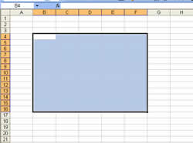
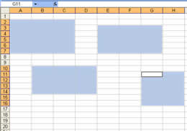
Kopiranje/premikanje podatkov
Copy/paste deluje kot običajno za konstantne podatke. Pri kopiranju formul je potrebno paziti na relativna ali absolutna sklicevanja. Obsegi (range) so lahko nepovezani (CTRL+miška).

Slide 19
Zapolnjevalci
Kopiranje vrednosti / formul (absolutno/relativno sklicevanje!)
Avtomatično zapolnjevanje z zaporedjem

Slide 20
Urejanje
Izberemo obseg celic (vse stolpce, ne samo tistega, po katerem urejamo)
Eno- ali večnivojsko urejanje
Podatki z glavo ali brez
Iz urejanja izključi prvo vrstico
Dodaj nivo urejanja

Slide 21
Funkcije
Funkcije so združene v nekaj glavnih skupin: statistične, finančne, tekstovne, logične, za delo z datumi in časom, ...

Slide 22
Pomembnejše funkcije
SUM(obseg), SUM(št. 1; [št. 2]; ...), MIN, MAX, MINA, MAXA Poišče vsoto, minimum, maksimum numeričnih/vseh celic. Pri MINA in MAXA se nenumerične celice (in FALSE) spremenijo v 0, TRUE pa v 1.
ROUND(število; št. mest) Zaokrožanje na predpisano število mest ROUNDUP, ROUNDDOWN Zaokrožanje navzgor/navzdol Število prikazanih decimalnih mest je potrebno posebej nastaviti.
COUNT, COUNTA ... Število numeričnih/vseh celic
AVERAGE, AVERAGEA ... Povprečje numeričnih/vseh celic
IF(p; a; b) ... Če je pogoj p izpolnjen, vrne a, sicer b
Pogoj: A4=42, "x", ">12", "<>"&B3 =IF(B2>42; $A$1; "ni večji")

Slide 23
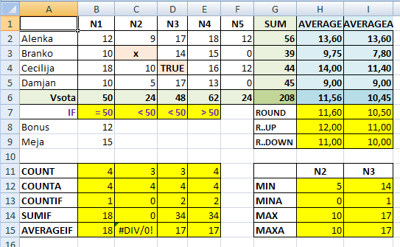
Pomembnejše funkcije

Slide 24
Pogojne statistične funkcije
COUNTIF(obseg; pogoj)
SUMIF(obseg; pogoj)
AVERAGEIF(obseg; pogoj)
Pogoj: A4, “x”, “>12”, “<>”&B3 =COUNTIF(B2:B5;">"&D3)

Slide 25
Sklicevanje
COLUMN([obseg]), ROW([obseg]) Številka stolpca/vrstice leve zgornje celice v obsegu. Če je argument prazen, uporabi celico, v kateri je formula.
COLUMNS(obseg), ROWS(obseg) Število stolpcev/vrstic v obsegu
INDEX(obseg; št_vrstice; [št_stolpca]) Vrne vrednost na tem mestu
OFFSET(obseg; vrstice; stolpci; [višina]; [širina]) Vrne sklic na obseg, ki je odmaknjen določeno število vrstic in stolpcev glede na referenčni obseg. Odmik je lahko tudi negativen. Če je višina=širina=1, vrne vrednost, ki jo lahko prikažemo v celici. Če višina ali širina nista podani, vrne obseg, ki je enako velik, kot referenčni obseg.

Slide 26
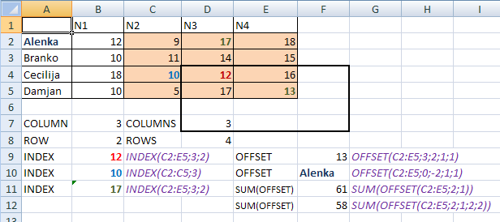
Sklicevanje

Slide 27
Iskanje
LOOKUP(vrednost; vektor_iskanja; vektor_rezultata) Poišče vrednosti v vektorju in vrne rezultat na enakem relativnem položaju v vektorju rezultata. Podatki v vektorju iskanja morajo biti urejeni naraščajoče. Če natančnega podatka v vektorju iskanja ne najde, vrne največjo vrednost, ki je manjša ali enaka iskani vrednosti.
LOOKUP(vrednost; matrika_iskanja) Poišče vrednosti ob daljšem (levem ali zgornjem; levem za kvadratno matriko) in vrne rezultat na enakem relativnem položaju ob desnem ali spodnjem robu iste matrike. Podatki v vektorju iskanja morajo biti urejeni naraščajoče. Če natančnega podatka v vektorju iskanja ne najde, vrne največjo vrednost, ki je manjša ali enaka iskani vrednosti.

Slide 28
Iskanje
VLOOKUP(vrednost; matrika_tabele; indeks_stolpca; [obseg_iskanja=TRUE]) Išče v prvem stolpcu matrike in vrne vrednost v isti vrstici obsega. Če je obseg_iskanja=FALSE, poišče natančno vrednost. Če je obseg_iskanja=TRUE, poišče največjo, ki je manjša ali enaka iskani vrednosti.
HLOOKUP(vrednost; matrika_tabele; indeks_stolpca; [obseg_iskanja=TRUE]) Išče v zgornji vrstici matrike in vrne vrednost v istem stolpcu obsega. Če je obseg_iskanja=FALSE, poišče natančno vrednost. Če je obseg_iskanja=TRUE, poišče največjo, ki je manjša ali enaka iskani vrednosti.

Slide 29
Iskanje
MATCH(vrednost; matrika_iskanja; [vrsta_ujemanja=1]) Poišče vrednosti v sklicu ali matriki in vrne relativni položaj; vrsta ujemanja
vrsta_ujemanja=1 Poišče največjo vrednost, ki je manjša ali enaka argumentu vrednost. Vrednosti morajo biti naraščajoče.
vrsta_ujemanja=0 Poišče prvo vrednost, ki je enaka argumentu vrednost.
vrsta_ujemanja=-1 Poišče najmanjšo vrednost, ki je večja ali enaka argumentu vrednost. Vrednosti morajo biti padajoče.

Slide 30
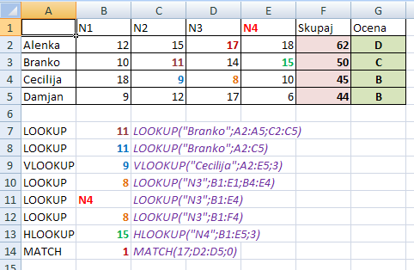
Iskanje

Slide 31
Tekstovne funkcije
SEARCH(iskani_niz; ciljni_niz; [indeks]) , FIND Iskanje enega niza v drugem. Pri FIND se upoštevajo male oz. velike črke. Če niza ne najde, vrne napako.
IFERROR(vrednost; vrednost_če_napaka) Prijazen izpis v primeru napake.
UPPER(niz), LOWER(niz), PROPER(niz) Spremeni niz v velike črke/male črke/velike začetnice.,
CONCATENATE(niz1; niz2; ...) Skupaj zlepi nize.
TRIM(niz) Odstrani začetne, končne in ponovljene presledke.
LEN(niz) Vrne dolžino niza.
LEFT(niz; št_znakov) , RIGHT(niz; št_znakov) Vrne določeno število znakov z začetka/konca niza.

Slide 32
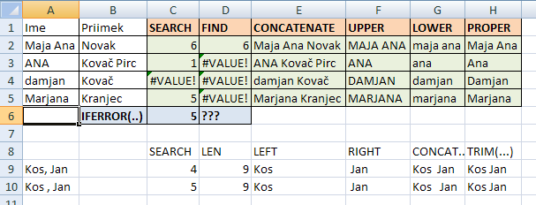
Tekstovne funkcije

Slide 33
Grafikoni
Podatke, ki jih želimo grafično prikazati, na delovnem listu ustrezno razporedimo v vrstice in stolpce.
Obseg (skupaj s stolpci in vrsticami za oznake) označimo ter izberemo insert/graph.
Z dvoklikom na grafikon lahko spreminjamo vse parametre prikaza grafikona.

